Slide 1

Dělení čísly 10 a 100
VY_32_Inovace_15 TK-1
Mgr. Ivana Tkadlecová
ZŠ a MŠ Nedašov

Slide 2
Anotace: Výstup ukazuje žákům princip dělení čísly 10
a 100 a hravou formou učivo procvičí
Autor: Mgr. Ivana Tkadlecová
Datum zhotovení: Únor 2012
Jazyk: Čeština
Očekávaný výstup: Procvičuje osvojené početní operace
Speciální vzdělávací potřeby: Žádné
Klíčová slova: Matematika, dělení
Druh učebního materiálu: Prezentace
Druh interaktivity: Výklad, aktivita
Cílová skupina: Žák
Stupeň a typ vzdělávání: Základní vzdělávání-první stupeň
Typická věková skupina: 4. ročník
Celková velikost: 169 kB

Slide 3
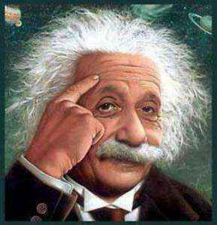
Zopakuj si:
Číslo, které má na místě jednotek nulu,dělíme deseti tak,
že toto číslo napíšeme bez této nuly.
Např.:
460:10=46 8 900:10=890

Slide 4
Vypočítej:
800
60
720
:10
400
90
550

Slide 5
Vypočítej:
80 000
180
59 620
:10
6 400
9 000
2 540

Slide 6
Číslo, které má na místě
jednotek a desítek nuly,
dělíme stem tak, že toto číslo
napíšeme bez těchto dvou nul.
Např.:
600:100=6 18 400:100=184

Slide 7
Vypočítej:
4 700
2 900
8 400
:100
7 500
800
9 300

Slide 8
Vypočítej:
99 000
350 000
21 900
:100
57 500
69 800
48 700

Slide 9
Metodický návod: 1. vysvětlení principu dělení číslem 10 a 100
2. zábavné procvičení učiva – barevné bubliny,
řazeno od jednoduchých ke složitějším

Slide 10
Použité materiály:
Matematika pro 4. ročník Alter
NEZNÁMÝ. www.mediacamp.com [online]. [cit. 12.2.2012]. Dostupný na WWW: http://www.mediacamp.com/assets/strange-albert-einstein.jpg

